Slide 1
自動デバッグの概要
バグの特徴を用いた自動プログラム修正ツールの比較
ゲーム業界のテスト事情
学籍番号 60206299
氏名 吉富 楓雅
Notes:
第16章まであるので、必要な章だけを説明していくつもりです。

Slide 2
目次
1. バグの特徴を用いた自動プログラム修正ツールの比較
2. ゲーム業界のテスト事情
本を読めなかったので様々な事例についてお話します
Notes:
ゲームは遊んでもらってなんぼです。
なので、「ゲームのバグ」を定義するなら、遊びを阻害する要素 という所でしょうか。
具体的なバグとしては、例えば以下のようなものが挙げられます。
Aバグという名前から分かるように、ゲームプレイへの影響度合いで、バグ対処の優先度が決められて、それぞれ対処していきます。
体験したことがある方は分かると思いますが、ゲームが停止すると、ソフトウェアをリセットしてやり直す羽目になります。
そうなってしまうと、ユーザはせっかくゲームに割いた時間が水の泡になってしまい、開発者も楽しんでもらうために作った部分を遊んでもらえず、両者とも不幸な気持ちになってしまいます。
そんなわけで、停止バグはどのゲーム開発現場でも最優先に対処する代物だと思われます。

Slide 3
引用
1.
-バグの特徴を用いた自動プログラム修正ツールの比較-
大阪大学 大学院情報科学研究科 コンピュータサイエンス専攻
指導教員 楠本 真二 教授 報告者 横山 晴樹
平成29 年2 月7 日
2.
-ゲーム業界のテスト事情-
https://qiita.com/sisomoti/items/e9d1b4dc756300f75abf
記事：2016年12月16日

Slide 4

バグの特徴を用いた自動プログラム修正ツールの比較

Slide 5
デバッグにかかる労力
・デバッグは開発者が多大な労力を要する作業
・デバッグにかかる費用は世界中に年間推定3000億ドル
・近年, デバッグの支援に向けて自動プログラムの修正に関する多数の手法が提案されており, ツールの公開も行われている.
Notes:
ソフトウェア開発において, デバッグは開発者が多大な労力を要する作業である。
デバッグにかかる費用は世界中に年間推定3000億ドルにも及び, 開発者はコーディング時間の約半分をデバッグに費やすといわれている.そのため、デバッグ費用の削減が課題である。近年、デバッグの支援に向けて自動プログラムの修正に関する多数の手法が提案されており、ツールの公開も行われている。

Slide 6
自動プログラム修正
近年,デバッグの自動化に向けた研究が活発に行われている
デバッグの主要な作業
・欠陥の所在の特定
・ソースコードの修正
以上の作業を自動化する技術
・自動欠陥限局
・自動プログラム修正
Notes:
近年, デバッグ支援の研究として, デバッグの自動化に向けた研究が活発に行われている. デバッグの主要な作業には以下の2つが挙げられる.
・欠陥の所在の特定
・ソースコードの修正
以上の作業を自動化する技術として以下の２つが挙げられる.
・自動欠陥限局
・自動プログラム修正

Slide 7
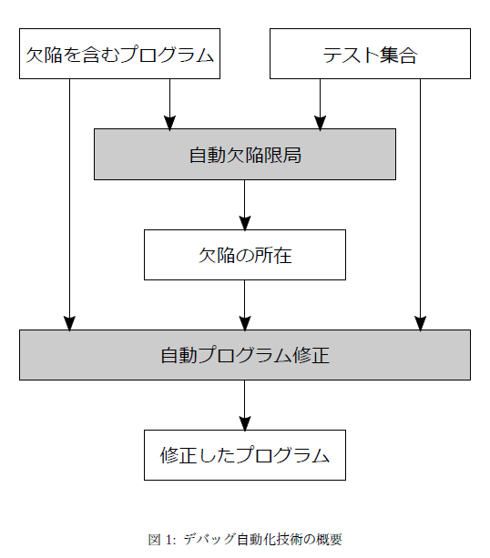
デバッグ自動化技術の概要
Notes:
自動欠陥限局は欠陥を含むプログラムとテスト集合から, 欠陥の所在を特定する技術である. また自動プログラム修正は, 欠陥を含むプログラムとテスト集合, 欠陥の所在から, 修正したプログラムを生成する. 欠陥を含むプログラムとは, 通過しないテストケースが少なくとも１つ存在するプログラムである。入力に用いるテスト集合には、欠陥を含むプログラムが通過しないテストケースと、通過するテストケースがそれぞれ少なくとも１つずつ含まれていなければならない。自動プログラム修正に関する研究は近年特に活発であり、国際会議へ投稿された論文の数は2012年以降のもので50本を超える。

Slide 8
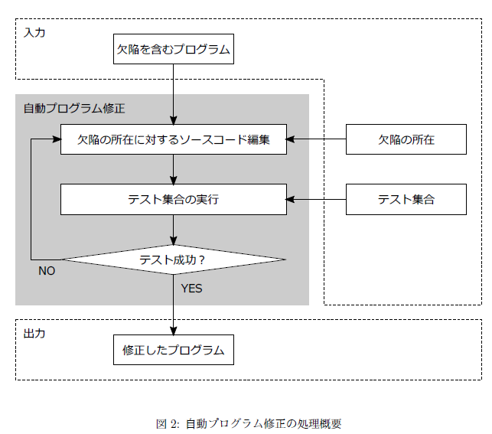
自動プログラム修正の処理概要
Notes:
まず, 自動プログラム修正は欠陥を含むプログラムにおける欠陥の所在に対し, ソースコードの変更を行う.
変更方法には, 同一プロジェクト内からのプログラム文の挿入や, プログラム文の削除を行う手法や, 欠陥の所在においてプログラムの分岐を行い, 分岐条件をテスト集合から生成する手法などがある.
次に, テスト集合を実行し, 全てのテストを通過する場合は修正したプログラムを出力する. 通過しないテストが存在する場合は, 再びソースコードの変更を行う.

Slide 9
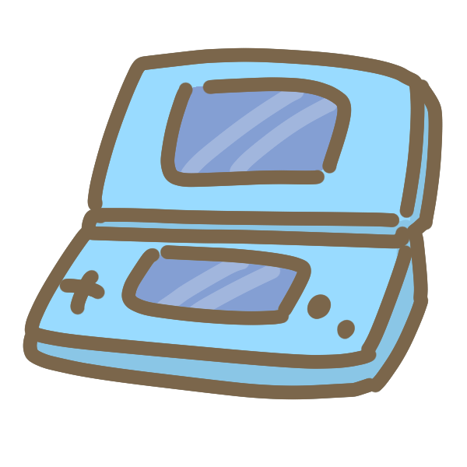
ゲーム業界のテスト事情

Slide 10
ゲーム業界でテストはしている？
ゲームアプリはソフトウェア業界のようなテストはほぼしていない
代わりにデバッグが行われている
サーバ・ライブラリ・ツール: 単体テスト
結合テスト, テスト設計, テスト仕様書はほぼ存在していない

Slide 11
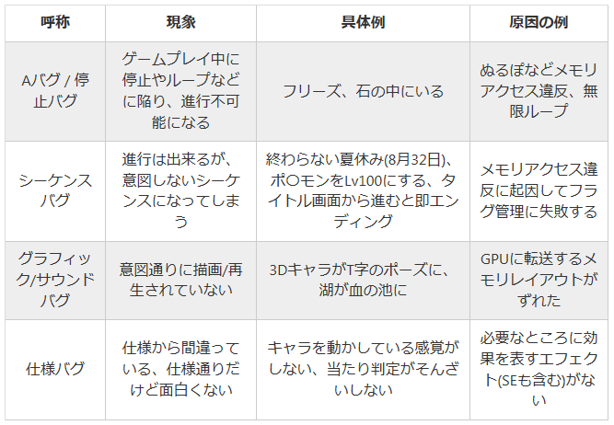
ゲームにおけるバグの例
Notes:
Aバグという名前からわかるように、ゲームプレイへの影響度合いで、バグ対処の優先度が決められて、それぞれ対処していく。
ゲームが停止すると、ソフトウェアをリセットしてやり直す羽目になり、ユーザはせっかくゲームに割いた時間が水の泡になってしまい、開発者も楽しんでもらうために作った部分を遊んでもらえず、両社とも不幸な気持ちになってしまう。よって、停止バグはどのゲーム開発現場でも最優先に対処する代物だと思われる。

Slide 12
一般的なテストはあまりしない
かつて： ソフト買い切りビジネス
近年： 追加コンテンツに課金するビジネスモデル
・ゲーム開発では厳格な開発を取らず, 設計書も無いに等しい環境となっている
・開発スタイルがアジャイル型であることが多い
Notes:
当然ながら、ゲームでバグが出たところで、医療や公共交通機関のシステムのように生命を脅かすことはありません。
また、近年の追加コンテンツに課金するビジネスモデルが出てくるまでは、ソフト買い切りビジネスが当たり前でしたので、バグによってユーザが直接お金の損失を受けることもありませんでした。
80-90年代には、ホームページ作成ブームに伴ってか 「ゲームの裏技・バグ・チート」を紹介するサイトや書籍が流行していました。
ソフトウェアのバグが、まるでイースターエッグみたいな扱いです。
そんな制約の緩い文化や、娯楽という緩い性質もあってか、ゲーム開発ではIT業界のシステムのような厳格な開発を取りません。
テストはおろか、設計書も無いに等しい環境です。
そもそも開発スタイルからしてアジャイルが当たり前です。
「こうしたら面白い」というアイディアを仕様書(※)にして、それを元に実装し、実際にプレイして、見た目や音、遊び心地などの感触を確かめて、何か違ったら治して・・・の繰り返しで開発を進めます。
(※ なけなしの設計書のようなもの。 本質的には「アイディアを発案者から実装者に伝えるための文書」なので、設計書と言うのは違うかも)

Slide 13
ゲーム業界のデバッグ
テストの代わりにデバッグを行う
例： 延々と壁にぶつかって壁抜けできる場所を探す
一般業界でいうところの受入テストに近い
バグを見つけたらデバッガーはBTS(Bug Tracking System)に報告, エンジニアは報告を手掛かりに修正する
これが遅れると「クソゲー」となってしまう…..
Notes:
ゲームが一通り出来上がると、テストの代わりに デバッグ を実施します。
NEW GAME でねねっちが頑張っていましたが、延々と壁にぶつかって壁抜けできる場所を探したり、おもむろにスカートの中を覗いてみるなど、バグがないか探す作業です(たぶん違う)。
一般業界でいうところの、受け入れテストに近い立ち位置だと思います。
バグを見つけたら、デバッガー(≒テスター)は各プロジェクトで使うBTS(Bug Tracking System) にバグの現象と再現手順(不明の場合もある)を報告します。
エンジニアは報告を手がかりに、再現して、原因特定し、バグを修正して、再度確認してもらいます。
開発後の作業なので、ゲーム開発が遅れると、デバッグ時間が短くなり、世にクソゲーと呼ばれるものを送り出してしまったり、デバッグが間に合わず発売延期することや、大規模な0day patchが配信されることもしばしばありします。
なお、世の炎上しているゲーム開発プロジェクトは、たいていデバッグ作業も炎上します。システム開発もたぶん同じですかね。

Slide 14
開発中の品質管理
普段の品質管理活動は行う
静的解析：
・有償のCoverityが業界内にかなり広まっている
・対応はやや遅いがいくつかのゲームプラットフォームにも対応していることもあり, 重宝している
他にも：C++のcppcheck, Python向けのFlake8やPyLintなど
Notes:
テストらしいテストこそしないものの、普段の品質管理活動は行っています。
特に代表的なのが、 静的解析 です。
有償の Coverity が業界内にかなり広まっています。対応はやや遅いですが、いくつかのゲームプラットフォームにも対応していることもあり、重宝しています。
※なお、解析はされても、問題が直されるかは別です。
他にも C++ の cppcheck や、 Python 向けの Flake8 や PyLint なども活用されています。
静的テストに対して、動的テストの事例 も存在しています。
静的解析は、コードを実行せずに行なう検証です。
静的解析の利点 コーディング時という開発の早い段階でエラーを検出できるため、バグ修正コストを抑制できる。
プロジェクトの共通のコーディングスタイルを推進できるため、コードの可読性や保守性が向上する。
ツールによって自動化しやすいため、導入が比較的容易。
開発者が良いコーディングスタイルを意識するようになる。ベテランの開発者が暗黙のうちに身につけている良いコーディング習慣を経験のない開発者も自然に習得できる。
目視によるレビューの効果を高められる。レビューの前に、機械的に指摘できるエラーを摘み取ることが可能なので、レビューでは設計などの高度な問題に集中できる。
静的解析の弱点 基本的にコードの実行順序やパスに起因する問題は検出できない。このような問題を検出するには、フロー解析が有効である。
実行時の問題(例外のスロー、メモリ破壊など)は検出が難しい。このような問題を検出するには、フロー解析、単体テスト、実行時メモリエラー検証が有効である。

Slide 15
ゲーム業界のテスト最先端事情
モバイル系のテスト：
サーバはテスト事例が豊富で, ゲーム業界以外とも大差がない
-CEDEC 2016-
ゲーム開発におけるデバッグ作業の自動化
＊株式会社Cygamesの折田氏の講演内容が掲載されているので, よろしければご覧になってください
＊Cedilというサイトと登録すると様々な事例を見ることができます
Notes:
モバイル系のテスト
Web業界に近く、Selenium とかなんか凄そうなものを使っているイメージ。
サーバはテスト事例豊富です。外の業界と大差はないはずですし、調べるに困らないでしょう。
クライアントのテストは事例が少ないですが、直近の CEDEC 2016 で OpenCVを活用して自動テストシステムを作り上げたというツワモノ事例 が紹介されていました。

Slide 16
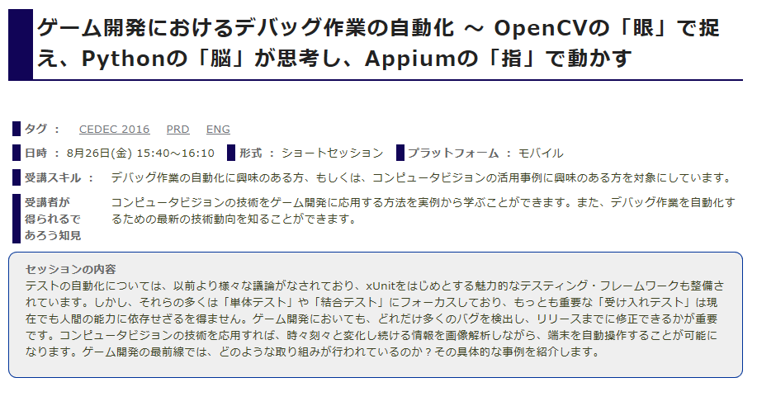
ゲーム開発におけるデバッグ作業の自動化

Slide 17

所感

Slide 18
所感
・デバッグの効率性を考えることが非常に大切になってきていることを感じた（せっかくコンピュータがあるのに使わないともったいない）
・ゲーム業界におけるテストの重要性をもう少し上げないといけない（自身もゲームをしていますが, たまに質の悪すぎるものがあります…）

